Slide 1
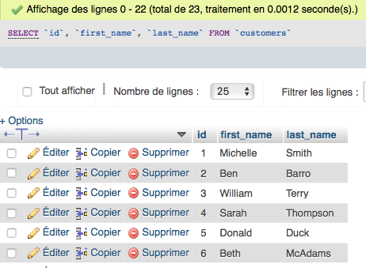
Select simple

Slide 2
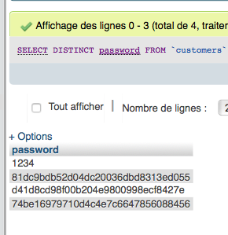
Distinct permet de récupérer un élément qu'une seul fois même si il est répété dans la base de donné

Slide 3
